Slide 1

DisAbility Recruiting und digitale Revolution
Gregor Demblin, Founder myAbility

Slide 2
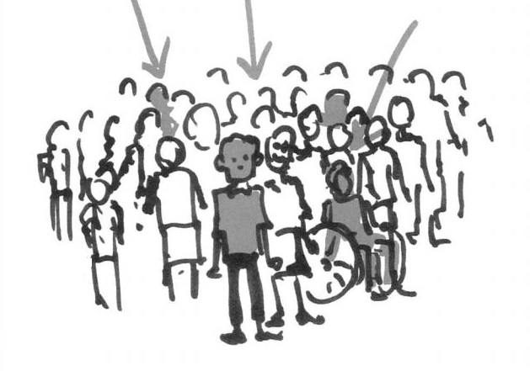
Entstehung einer wirtschaftlichen Vision
15 % der Bevölkerung haben eine Behinderung
Großes, bisher kaum genutztes Potenzial am Arbeitsmarkt

Slide 3
15% der Bevölkerung haben Behinderung: Problemlöser ist die Wirtschaft
15% der KundenInnen haben eine Behinderung
15% der MitarbeiterInnen haben eine Behinderung
Barrierefreie Produkte: Zugang zu neuen Zielgruppen
Höhere Produktivität und Loyalität
‘DisAbility Confidence‘
=
Höherer Geschäftserfolg

Slide 4
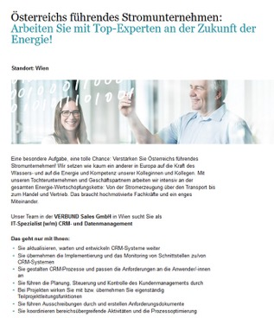
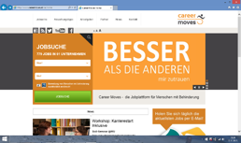
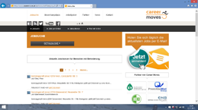
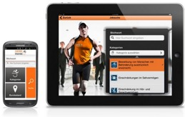
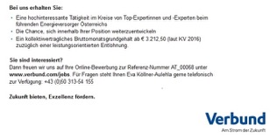
Career Moves: DisAbility Recruiting neu erfinden
Bewerbung von
Menschen mit Behinderung
ausdrücklich erwünscht

Slide 5
Barrierefreies Online Recruiting
Den gesamten Talente-Pool nutzen
DisAbility ist ein Zukunftsthema (Demographischer Wandel)
Employer Branding (attraktiver Arbeitgeber)
Barrierefreies Online Recruiting
Diverse Teams sind langfristig erfolgreicher (Diversity Strategie)
Matching: Höhere Treffsicherheit bei KandidatInnensuche

Slide 6
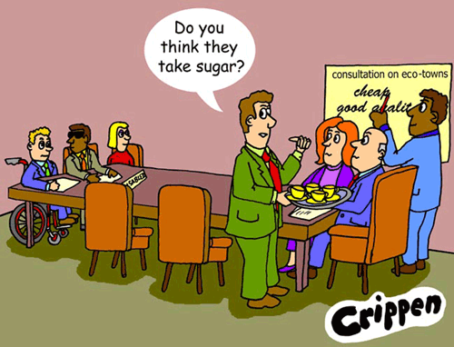
Ängste und Vorurteile in Unternehmen: eine Frage der Perspektive. Wie aus vermeintlichen Schwächen wirtschaftliche Chancen entstehen

Slide 7



Eine Win-win-win Situation: Wie die Wirtschaft die Gesellschaft positiv verändern kann
Probleme
Unternehmen erhalten zu wenige (geeignete) Bewerbungen von Menschen mit Behinderung
BewerberInnen finden kaum passende Angebote und trauen
sich Leistung nicht zu
Lösung
Technologie führt zu besseren Job-Chancen
DisAbility Matching Technologie
Aufbau eines Skill-building Tools
Kooperationen mit Universitäten in mehreren Ländern
Ziel
  Millionen von Menschen mit Behinderung finden leichter passende Jobs
  und sind zufriedene und loyale Mitarbeiter

Slide 8
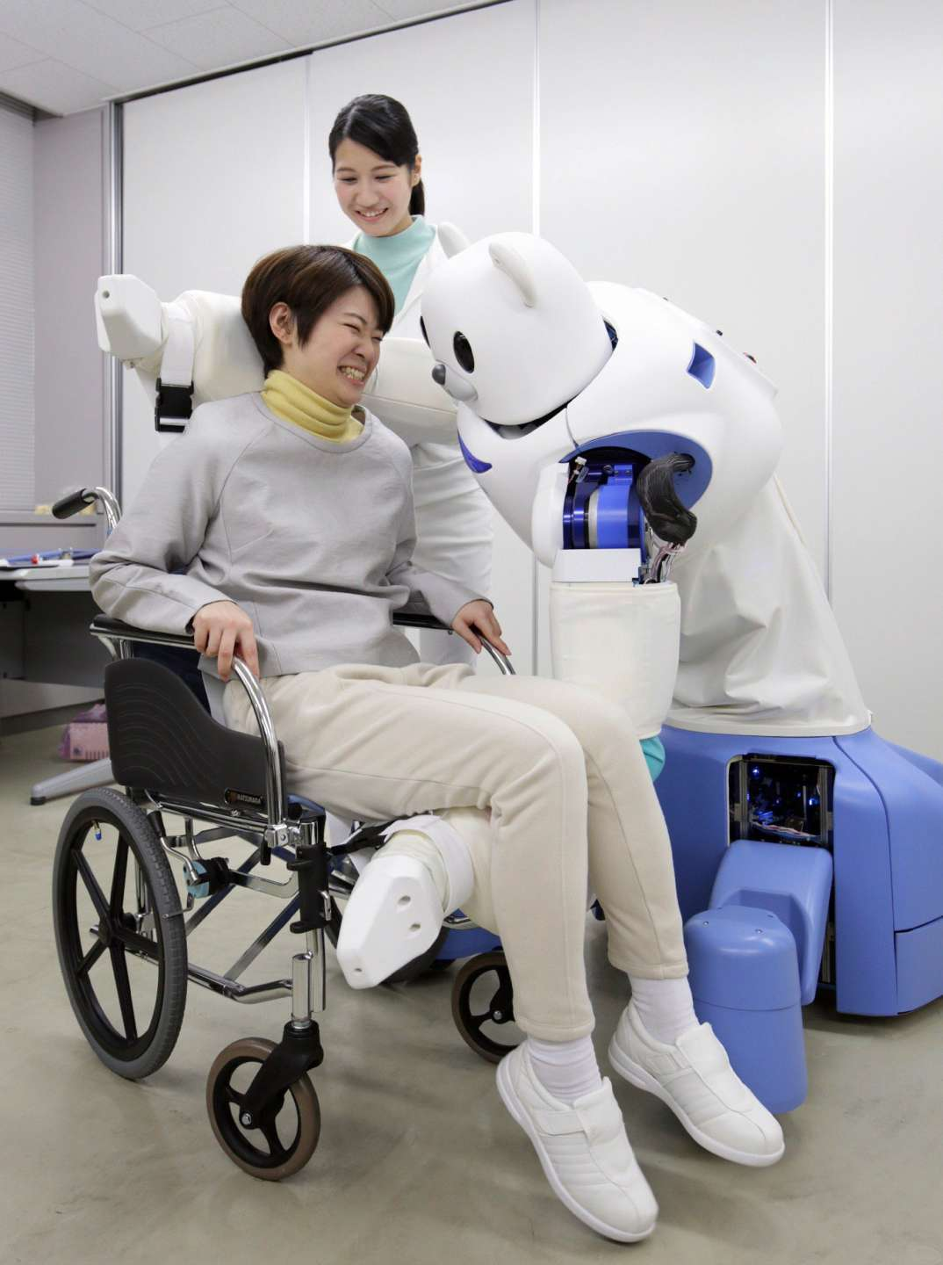
Das Leben wird sich komplett verändern

Slide 9
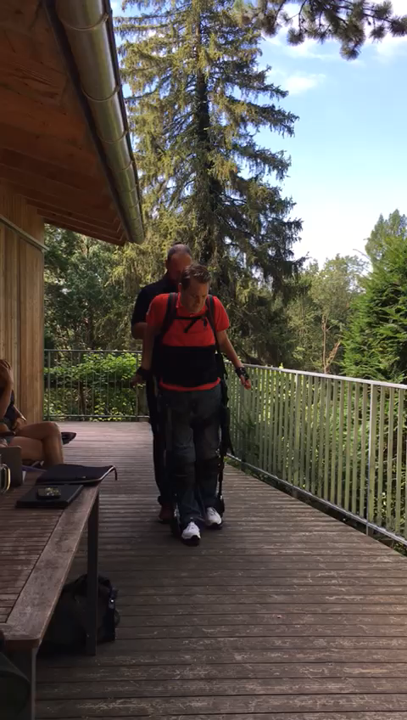
Das Leben wird sich komplett verändern

Slide 10
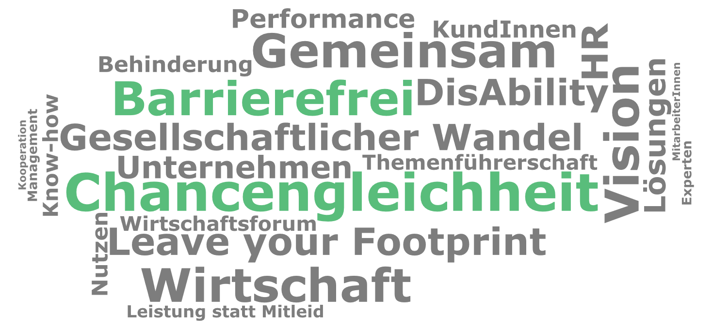
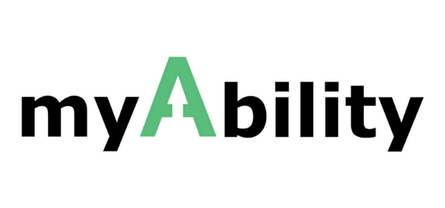
Unsere Vision: Gemeinsam mit der Wirtschaft schaffen wir eine chancengerechte und barrierefreie Gesellschaft
Werden Sie Teil unserer Vision!

